Slide 1


Санкт-Петербургский институт (филиал) федерального государственного бюджетного образовательного учреждения высшего образования «Всероссийский государственный университет юстиции (РПА Минюста России)»
Служба судебных приставов в развитии: от древних времен до наших дней
Подготовили
Завгородняя Алина Максимовна
Назарова Татьяна Сергеевна
студентки 2 курса
Научный руководитель
Третьякова Татьяна Олеговна
доцент кафедры административного и финансового права

Slide 2

План
1. История возникновения судебных приставов.
1.1. Становление института судебных приставов до второй половины XIX века.
1.2. Эволюция института судебных приставов с 1864 по 1917 г.
1.3. Развитие судебно-исполнительной службы 1992–2004 г.
2. ФССП на современном этапе.
2.1. Развитие и совершенствование службы приставов.
3. Заключение.
4. Источники.

Slide 3
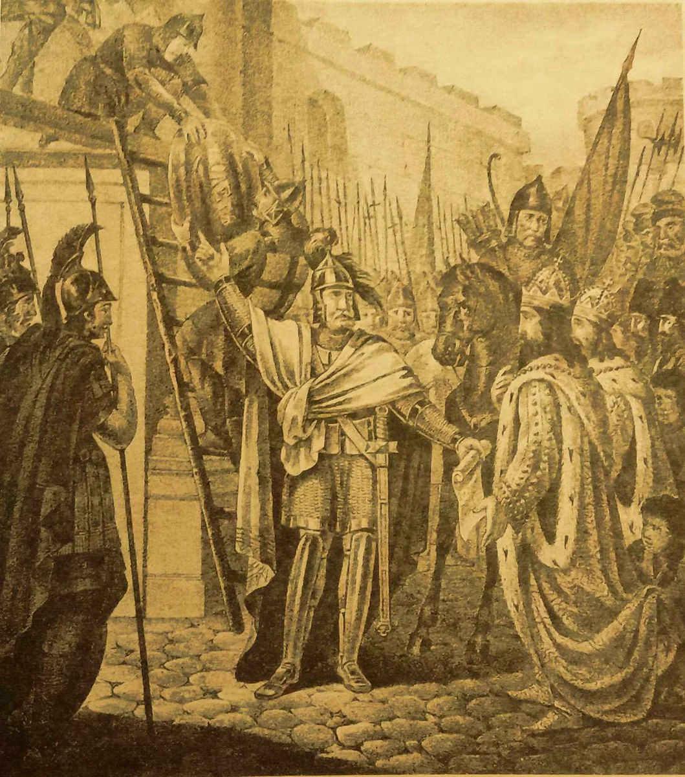

Русско-византийский договор, договор князя Олега с греками
«с виновного должно взыскать иск вполне, если же он не может заплатить все, то должен отдать все, что имеет, и присягнуть в том, что нет никого, кто бы мог ему помочь в уплате»
911г.
Договор князя Олега с греками

Slide 4
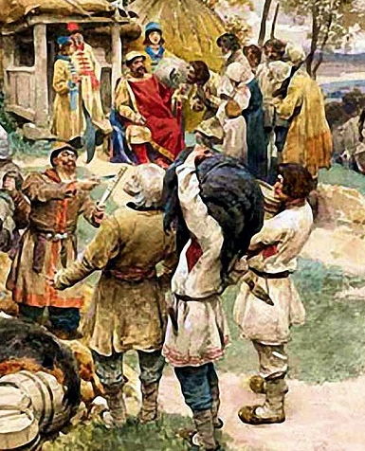
Первые приставы
упоминаются лишь в XIII веке, в документальных актах периода феодальной раздробленности, таких, как: Новгородской и Псковской судных грамотах.
Становление института судебных приставов до второй половины XIX века
В этот период
пристав выступал признаком самостоятельности и независимости судей друг от друга, князья старались оберегать свои уделы от въезда пристава.
Каждый князь, монастырь, патриархи, митрополиты, архиепископы, общины имели своих приставов, которые несли ответственность перед ними, ездили в подсудные им области
В судебниках
появляется совершенно новый институт — отдача за пристава, или сиденье за приставом. Суть данных институтов заключалась в полном лишении свободы обвиняемого.

Slide 5
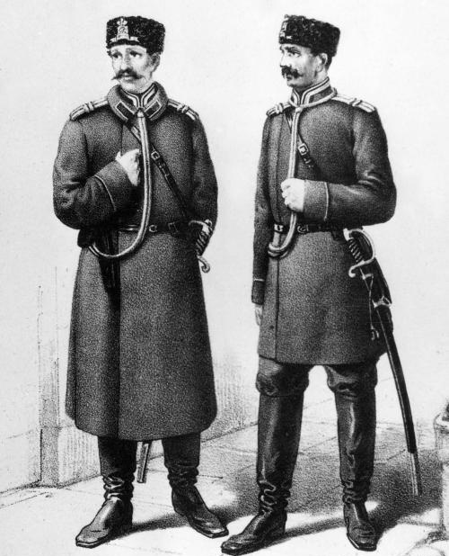
1697 года по 1700 год
Ужесточение режима содержания подсудимых: стали практиковаться взятие в суд без объяснения, немедленный допрос без предоставления возможности приготовиться к ответу, канцелярская тайна лишила ответчика информации.
Становление института судебных приставов до второй половины XIX века
В этот период
Приставов и подвойских судных грамот Судебника 1550 г. постепенно вытеснила общая полиция.
Времена Екатерины II
В 1782 году она присвоила полномочия урядников полиции. В 1786 году, урядники были разделены на две категории. Одни стали именоваться полицейскими приставами, которые исполняли решения судов, а другие — становыми приставами, осуществляющими охрану, переданных Министерству юстиции после его образования в 1802 г.

Slide 6
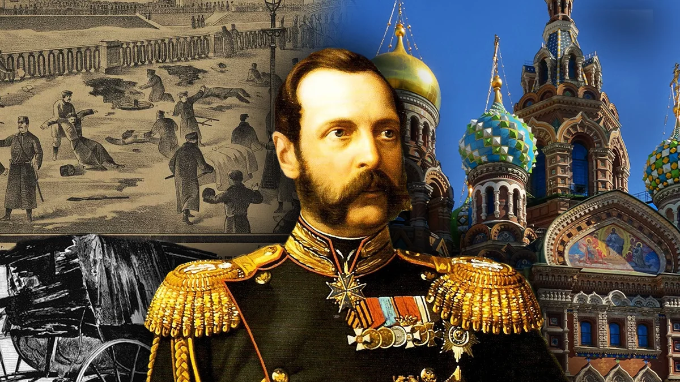

Меры принудительного исполнения судебной реформы Александра II
«Учреждения о судебных установлениях», «Устав гражданского судопроизводства», «Устав уголовного судопроизводства», «Устав о наказаниях, налагаемых мировыми судьями»
1
Передача имущества натурой лицу, которому оно было присуждено.
2
Обращение взыскания на имущество должника (движимое и недвижимое).
3
Производство за счет ответчика тех действий или работ, которые должны быть совершены в назначенный судом срок.

Slide 7
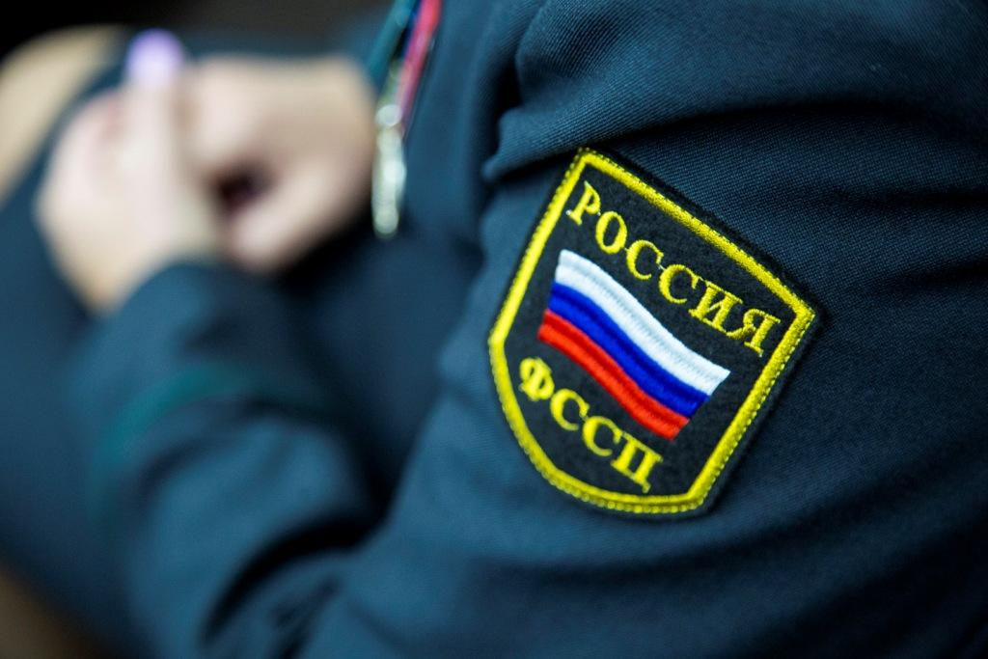
С 1917 года по 1992 год институт судебных приставов был упразднен.
После долгого забвения впервые термин «судебный пристав» появился вновь в современном законодательстве с принятием федерального конституционного закона «О Конституционном Суде Российской Федерации», по которому поддержание порядка в заседании Конституционного суда возлагалось на судебных приставов, требования которых обязательны для всех присутствующих.
Вместе с тем на них не возлагаются функции по принудительному исполнению актов Конституционного суда РФ.
Федеральными Законами № 119-ФЗ «Об исполнительном производстве» и № 118-ФЗ «О судебных приставах» была возрождена традиционная для России структура службы судебных приставов.

Slide 8

В настоящее время ФССП России заняла определенное место в системе правоохранительных органов, выполняя функции принудительного обращения взыскания на задолженности организаций и физических лиц, а также другие функции.
Можно сделать вывод, что территориальные подразделения судебных приставов стали сейчас необходимым атрибутом государственной власти в городах и регионах, наряду с судами, прокуратурой, органами внутренних дел, налоговыми органами.

Slide 9
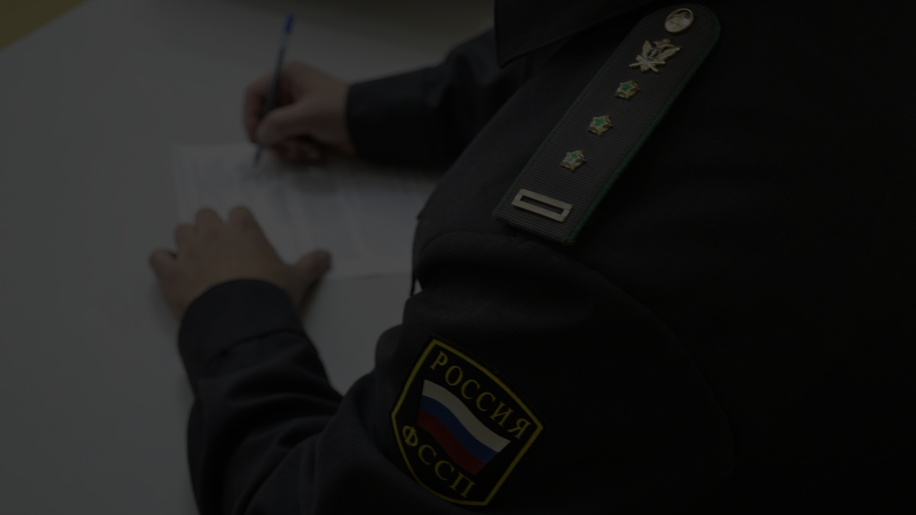
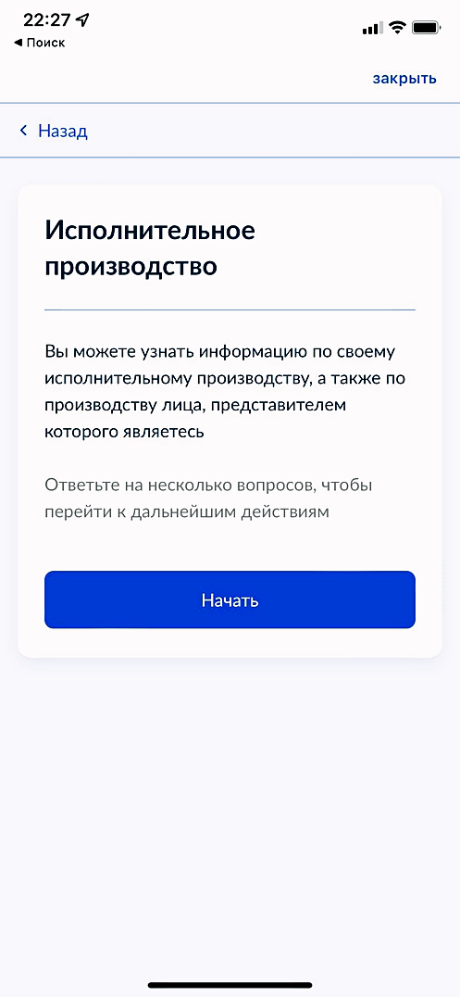

Служба судебных приставов даже на современном этапе развития общества находится в стадии развития, поскольку ее деятельность неустанно совершенствуется.
Востребованность цифровых услуг у населения подтверждает статистика Федеральной службы судебных приставов.
За 3 месяца 2022 года количество запросов в «Банк данных исполнительных производств» официального сайта ФССП России превысило 256 млн.
Количество уведомлений сторонам исполнительного производства через портал Госуслуг составило 187 млн.
Сервис, позволяющий онлайн получать информацию о ходе исполнительного производства, стал одним из самых скоростных на портале Госуслуг.
В 77 % случаях запросы исполняются менее, чем за 3 секунды. Данный сервис является одним из самых популярных: регистрируется более 55 тыс. запросов в сутки.
Общее количество интерактивных заявлений в этом году превысило более 3,9 млн.

Slide 10

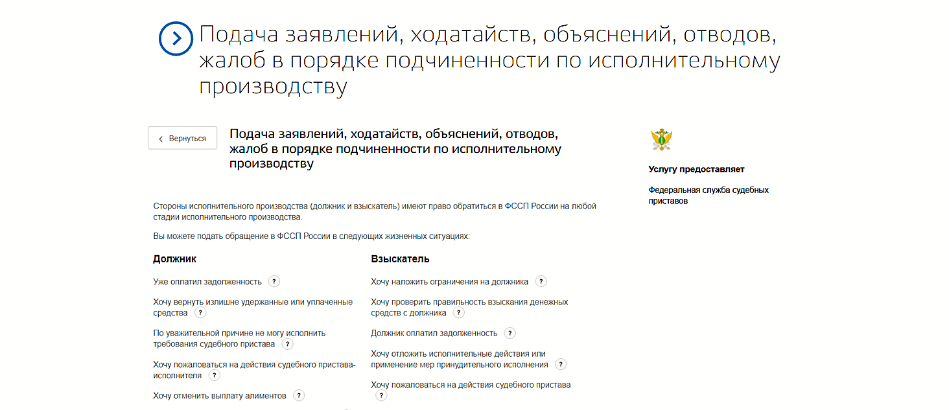
Еще один сервис ФССП России, функционирующий на портале Госуслуг, позволяет подать ходатайство или другое заявление в рамках исполнительного производства.
На портале Госуслуг действует сервис делегирования полномочий, который позволяет руководителям юридических лиц выдавать доверенности сотрудникам на подачу заявлений на предоставление государственных услуг ФССП России.
В настоящее время полномочия подтвердили представители сторон исполнительного производства по 9,4 тыс доверенностей.
Он включает в себя порядка 30 типовых обращений. Общее количество таких обращений с начала 2022 года составило более 2,2 млн.

Slide 11

В целях реализации государственной политики в сфере импортозамещения Федеральная служба судебных приставов принимает меры по усовершенствованию своей IT-инфраструктуры.
В настоящий момент в Федеральной службе судебных приставов проходит апробация новой операционной системы. Задействовано несколько пилотных регионов, в которых отрабатываются типовые сценарии использования Ред ОС как на рабочих станциях, так и на серверах.
В планах службы использование в пилоте рабочих станций на российских процессорах Байкал-М, на которых также будут отрабатываться типовые сценарии.

Slide 12

Сегодня работа по совершенствованию механизмов исполнительного производства продолжается, и если дальнейшая его реформа будет проходить при активном участии профессионального юридического сообщества, государство получит максимальный процент исполнения судебных решений.
Важно знать и чтить историю России. Ведь оценка исторических фактов позволяет по-новому взглянуть на современные процессы развития отечественной правовой системы. А опыт прошлых веков дает ясное осознание того, что с помощью меча и батогов, конечно, можно заставить ответчика вернуть долг, но основное и наиболее эффективное оружие – это Закон.

Slide 13
Библиографический список
  Степанова, А. В. История становления и развития института судебных приставов / А. В. Степанова. — Текст : непосредственный // Молодой ученый. — 2021. — № 4 (346). — С. 279-283. — URL: https://moluch.ru/archive/346/77974/ (дата обращения: 19.05.2022)
  Федеральный конституционный закон от 21.07.1994 N 1-ФКЗ (ред. от 01.07.2021) "О Конституционном Суде Российской Федерации"
  Федеральный закон от 21.07.1997 N 118-ФЗ (ред. от 30.12.2020) "Об органах принудительного исполнения Российской Федерации"
  Федеральный закон от 02.10.2007 N 229-ФЗ (ред. от 30.12.2021) "Об исполнительном производстве" (с изм. и доп., вступ. в силу с 01.02.2022)
  Федеральный закон от 21.07.1997 N 119-ФЗ (ред. от 26.06.2007) "Об исполнительном производстве" (утратил силу)
  Портал государственных услуг Российской Федерации - Официальный сайт https://www.gosuslugi.ru/ (дата обращения: 19.05.2022)
  Федеральноая служба судебных приставов - Официальный сайт - URL: https://fssp.gov.ru/ (дата обращения: 19.05.2022)

